Slide 1
9조 - 사업 계획서 제출자명 : 박선우(202302615)

Slide 2
- 목차 –
1. 사업 개요
- 사업명
- 사업 기간
- 사업 인원
- 개발 환경
- 주요 기능 및 시스템 특징
2. 사업 배경 및 목표
- 추진 배경 및 목표
- 기대효과
3. 화면 설계
4. 요구 사항
- 요구사항 목록

Slide 3
1. 사업 개요
사업명 : 엔코퀘스트(EnKoQuest)
사업 기간 : 2024.10 ~ 2024.12
사업 인원 :
박선우( Server/DB 설계 및 커뮤니티 구현 )
강준서( 게임모드 기능 구현 )
김성민( 회원가입/로그인 기능구현 및 화면UI 설계 )

Slide 4
1. 사업 개요
개발 환경
- 플랫폼 : Android
- 개발 도구 : Android Studio
- 언 어 : Java, JavaScript
- Server/DB : FireBase

Slide 5
1. 사업 개요
주요 기능 및 시스템 특징
- 회원 가입 및 로그인 -
- 마이페이지 / 오답 노트 -
a). 닉네임 및 비밀번호 변경
b). 사용자가 틀린 문제를 자동으로 저장하여 복습할 수 있게 도와줌
- 커뮤니티 게시판 –
a). 자유 게시판 , 건의 게시판을 통해서 사용자들의 소통을 유도
b). 게시판의 검색 기능을 통해 게시글 필터링 제공
c). 댓글과 좋아요 기능 제공

Slide 6
1. 사업 개요
주요 기능 및 시스템 특징
- 스토리 모드 -
a). 사용자가 주인공이 되어 다양한 스토리를 진행하며 국어와 영어를 학습
b). 스토리 중간에 단어 맞추기, 동의어 찾기, 문법 맞추기 등 다양한 학습 이벤트를 진행
c). 보스전과 같은 특별한 이벤트를 통해 집중적인 학습을 유도
- 챌린지 모드 -
a). 스토리와 무관하게 순수하게 문제 풀이를 진행할 수 있는 모드
b). 사용자는 국어사전(맞춤법, 속담 및 관용구, 외래어표기법 등) 과 영어사전(동의어, 영단어 맞추기 등)의 다양한 테마를 선택하여 학습을 이어갈 수 있음
c). 반복 진행이 가능함

Slide 7
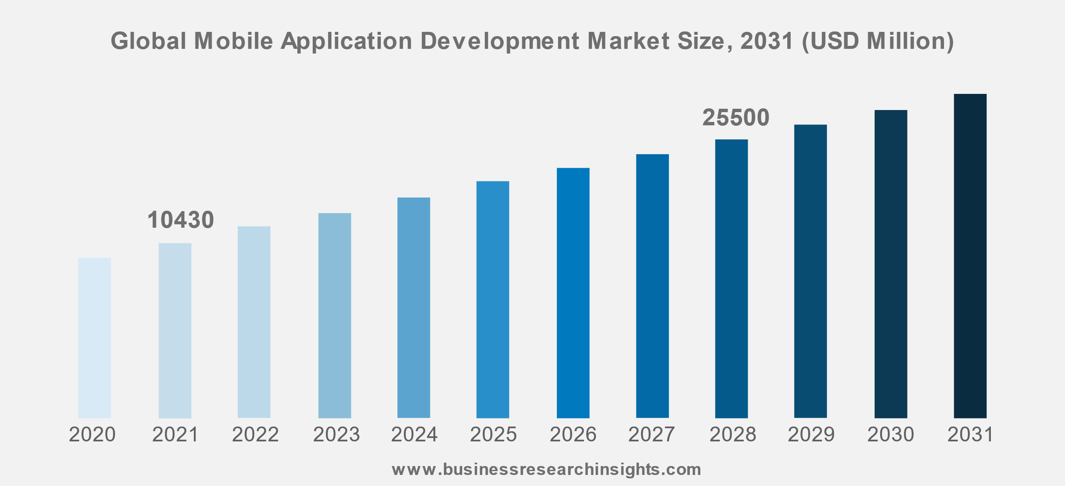
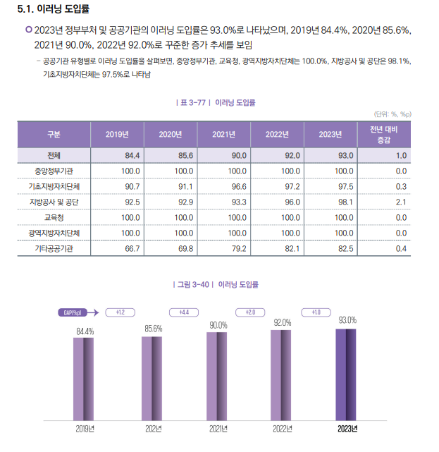
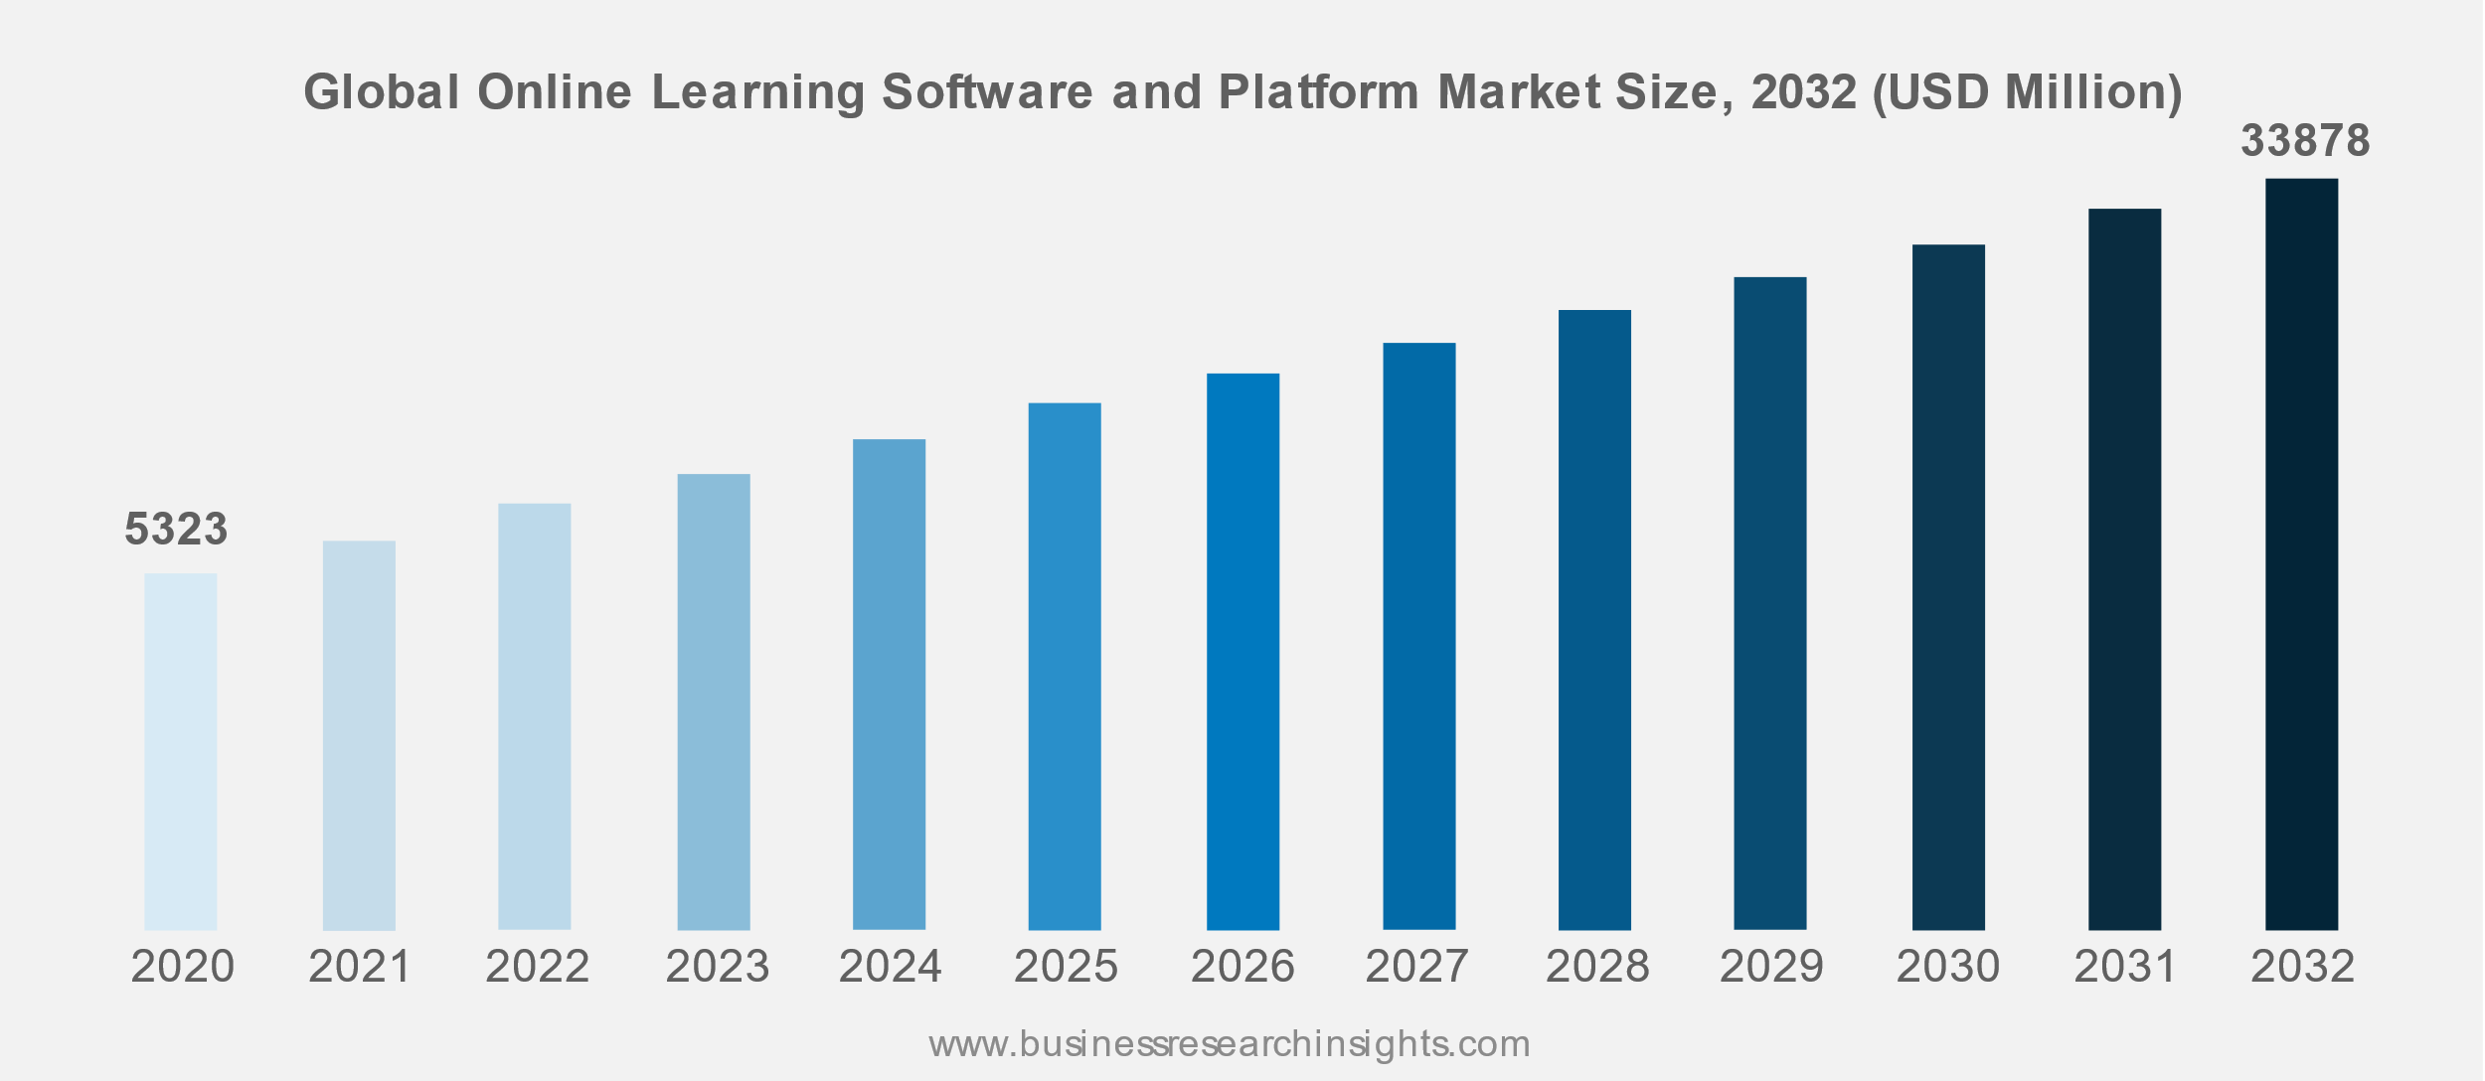
2. 사업 배경 및 목표
추진 배경
모바일 애플리케이션 개발 시장 규모의 연평균 성장률
모바일 사용의 증가
스마트폰 사용자가 전 세계적으로 증가하고 있으며, 이는 앱 사용의 기반이 됩니다.
사람들은 정보를 얻고, 소통하고, 쇼핑하고, 엔터테인먼트를 즐기기 위해 모바일 기기를 주로 사용합니다.
Focus
모바일 학습 - 교육용 모바일 앱
점점 더 빠르게 변화하는 세상에서 교육에 쉽게 접근하는 것이 점점 더 중요해지고 있습니다. 특히 코로나19로 인해 교육용 모바일 앱의 개발이 그 어느 때보다 중요해지고 있습니다.
모바일 학습은 모바일 앱 개발에서 가장 유망한 트렌드 중 하나이며 둔화될 기미를 보이지 않습니다. 데이터에 따르면 전 세계 이러닝 시장은 2026년까지 3,700억 달러 이상 성장할 것으로 예상됩니다.
모바일 학습(이러닝) 증가율

Slide 8
2. 사업 배경 및 목표
사업 목표
엔코퀘스트는 영어사전(English)과 국어사전(Korean) 기능을
결합하여 교육적인 텍스트 기반의 게임 요소를 추가한 모바일 애플리케이션
이 프로젝트는 기존의 전통적인 학습 방식을 게임과 융합하여 사용자들이 언어를 더욱 흥미롭고 몰입감 있게 배울 수 있도록 유도
교육적인 측면뿐만 아니라 사용자가 지속적으로 도전하고 성취감을 느낄 수 있는 구조로, 학습과 재미를 모두 추구하는 것이 목표입니다.

Slide 9
2. 사업 배경 및 목표
- 기대 효과 -
교육 효과 극대화 :
- 게임화된 학습 환경을 통해 학습자들이 자발적으로 공부하고 집중력을 유지하도록 유도합니다.
- 영어와 국어 학습을 동시에 진행할 수 있어, 다중 언어 학습의 시너지를 기대할 수 있습니다.
지속적인 사용자 참여 :
- 스토리 모드의 스토리라인은 사용자가 몰입하여 즐길 수 있도록 설계되었습니다.
학습 데이터 기반 피드백 :
- 오답 노트를 통해 학습자 개인의 학습 패턴을 분석하여 맞춤형 학습 플랜을 제공할 수 있습니다.
- 응용 분야 -
교육 : 학생들이 교과서적인 학습 대신 게임을 통해 자연스럽게 언어를 배우도록 지원합니다.
게임 : 교육적 목적을 가진 게임 형태의 앱으로서, 엔터테인먼트와 학습을 동시에 제공합니다.
자기 계발 : 영어 및 한국어 학습에 관심이 있는 성인들에게 새로운 학습 방법을 제시할 수 있습니다.

Slide 10
3. 화면 설계 (Login-001)
Summery
앱 실행시 초기 화면
1 | 회원 가입 페이지(Login-002) 로 이동
2 | 로그인 페이지(Login-003)로 이동
회원 가입
1
로그인
2

Slide 11
3. 화면 설계 (Login-002)
회원 가입
Summery
회원 가입 페이지
1 | DB에 저장할 회원 id 입력
2 | DB에 저장할 회원 pw 입력
3 | 2번 pw 재검사
4 | 회원의 닉네임 입력
5 | DB에 중복 데이터가 있는지 검사
6 | 입력된 데이터를 DB에 보내고 로그인 페이지 (Login-001 이동)
1
ID
입력란
중복확인
5
2
PW
입력란
3
RePW
입력란
4
NickName
입력란
중복확인
5
가입 완료
6

Slide 12
3. 화면 설계 (Login-003)
로그인
Summery
로그인 페이지
1 | DB에 등록된 id 입력
2 | DB에 등록된 pw 입력
3 | 사용자 계정 로그인(Main-001 이동)
4 | 사용자 ID 찾기(Login-004 로 이동)
1
ID
입력란
ID 찾기
4
2
PW
입력란
로그인 하기
3

Slide 13
3. 화면 설계 (Login-004)
ID 찾기
Summery
ID 찾기 페이지
1 | DB에 있는 고유 NickName을 검색
2 | 찾아낸 ID 화면에 출력
3 | 로그인 화면으로 이동(Login-003 이동)
1
NickName
입력란
2
ID
찾은 ID 출력
로그인 이동
3

Slide 14
3. 화면 설계 (Login-005)
PW 변경
Summery
PW 변경 페이지 비고: 이 기능은 이미 로그인 한 상태에서만 가능
1 | 사용자의 로그인된 계정의 비밀번호 입력
2 | DB에 새로 저장할 바꿀 비밀번호를 입력
3 | 비밀번호를 변경 후 마이페이지(Main-002)로 이동
1
기존의 비밀번호
입력란
2
바꿀 비밀번호
입력란
변경
3

Slide 15
3. 화면 설계 (Main-001)
엔코 퀘스트
Summery
메인 페이지
1 | 로그인한 사용자의 정보를 보여주는 페이지로 이동 (Main-002)
2 | 스토리 모드 (Story-001 이동)
3 | 챌린지 모드 (Challenge-001 이동)
마이 페이지
1
스토리 모드
2
챌린지 모드
3

Slide 16
3. 화면 설계 (Main-002)
엔코 퀘스트
-마이 페이지-
Summery
사용자 마이 페이지 내정보 / 오답노트 기능이 존재 커뮤니티 게시판 이동 가능
1 | 로그인한 사용자의 정보를 보여준다.(Main-002)
2 | 오답노트 페이지로 이동(WrongNote-001)
3 | 사용자들 간 커뮤니티 게시판 이동(Community-001)
4 | 사용자 PW 변경하기(Login-005 이동)
닉네임 : melly
최대 챌린지 점수 : 127단계
1
내정보
2
오답노트
한줄소개 : 안녕하세요
3
커뮤니티
PW 변경
4

Slide 17
3. 화면 설계 (WrongNote-001)
엔코 퀘스트
-마이 페이지-
Summery
각 모드에서 틀리거나 즐겨찾기 하여 저장된 문제들을 집계한 오답노트 화면
1 | 로그인한 사용자의 정보를 보여준다.(Main-002)
2 | 오답노트 페이지로 이동(WrongNote-001)
3 | 국어사전과 영어사전을 비교하여 볼 수 있음
4 | 틀린 단어나 문항 혹은 문제를 볼 수 있음
5 | 사용자들 간 커뮤니티 게시판 이동(Community-001)
국어 사전
3
영어 사전
틀린 문제
Trust
Believe
Aspect
…
1
내정보
2
오답노트
4
5
커뮤니티

Slide 18
3. 화면 설계 (Community-001)
엔코 퀘스트
-커뮤니티 게시판-
Summery
사용자들 간 글을 작성할 수있는 공간인 커뮤니티 게시판 자유 게시판 목록
1 | 자유게시판 목록을 보여준다(Community-001 이동)
2 | 건의게시판 목록을 보여준다(Community-002 이동)
3 | 각 항목에 맞는 게시판 글 목록를 보여준다.
4 | 글 제목을 누를 시 해당 작성 글 화면으로 이동(Community-003)
5 | 게시판 제목,글내용,작성자 등을 통한 검색기능
6 | 사용자의 마이페이지로 이동(Main-002)
1
2
자유게시판
건의 게시판
글 번호 | 제목
1 | 자유 제목1
2 | 자유 제목2
3 | 자유 제목3
4 | 자유 제목4
4
3
검색
5
마이 페이지 이동
6

Slide 19
3. 화면 설계 (Community-002)
엔코 퀘스트
-커뮤니티 게시판-
Summery
사용자들 간 글을 작성할 수있는 공간인 커뮤니티 게시판 건의 게시판 목록
1 | 자유게시판 목록을 보여준다(Community-001 이동)
2 | 건의게시판 목록을 보여준다(Community-002 이동)
3 | 각 항목에 맞는 게시판 글 목록를 보여준다.
4 | 글 제목을 누를 시 해당 작성 글 화면으로 이동(Community-003)
5 | 게시판 제목,글내용,작성자 등을 통한 검색기능
6 | 사용자의 마이페이지로 이동(Main-002)
1
2
자유게시판
건의 게시판
글 번호 | 제목
1 | 건의 제목1
2 | 건의 제목2
3 | 건의 제목3
4 | 건의 제목4
4
3
검색
5
마이 페이지 이동
6

Slide 20
3. 화면 설계 (Community-003)
엔코 퀘스트
-커뮤니티 게시판-
Summery
게시판의 해당 글에 대한 상세 내용 및 댓글
1 | 게시판의 해당 글을 보여준다.
2 | 게시판의 해당 글의 댓글들을 보여준다.
3 | 해당 글의 좋아요 기능
4 | 해당 댓글의 좋아요 기능
5 | 이전 커뮤니티 게시판으로 이동(Community-001 or 002)
1
제목: 글 제목
작성자: 사용자1
글 내용: 내용입니다.
3
좋아요 누르기
2
댓글: 댓글입니다.
좋아요 누르기
4
마이 페이지 이동
5

Slide 21
3. 화면 설계 (Story-001)
Summery
스토리모드 / 챌린지 모드 선택 시 나오는 언어 선택 화면
1 | 게임 진행을 국어 사전으로 시작(Story-002 이동)
2 | 게임 진행을 영어 사전으로 시작((Story-002 이동)
엔코 퀘스트
- 언어 선택 -
국어 사전
1
영어 사전
2

Slide 22
3. 화면 설계 (Story-002)
Summery
스토리 진행시 중간 이벤트 발생 페이지
1 | 여러 이벤트 화면을 보여준다. (ex.영어사전 - 영단어 맞추기, 영어 회화 맞추기, 동의어 찾기 등) 총 10번의 중간 이벤트가 지나가야 다음 파트로 지나갈 수 있다.
2 | 문제에 맞는 정답을 입력
영어 단어 맞추기
1
A
D
2
(다른 사람들이 들을 수 있게) 소리 내어

Slide 23
3. 화면 설계 (Story-003)
Summery
스토리 진행시 보스 이벤트 발생 페이지
1 | 여러 이벤트 화면을 보여준다. (ex.영어사전 - 영단어 맞추기, 영어 회화 맞추기, 동의어 찾기 등) 보스 페이지는 연속된 5개의 이벤트가 발생
2 | 문제에 맞는 정답을 입력
3 | 문제를 풀 3번의 기회를 제공 만약, 3번의 기회를 놓칠 경우 챕터 재시작
문제 1 / 5
1
아래 빈칸에 들어갈 단어는?
The teacher listened to the children reading
fundamentallly
ashore
2
aloud
pretty
남은 기회:3
3

Slide 24
3. 화면 설계 (Challenge-001)
Summery
챌린지 모드 선택 시 나오는 언어 선택 화면
1 | 게임 진행을 국어 사전으로 시작(Challenge-002 이동)
2 | 게임 진행을 영어 사전으로 시작(Challenge-002 이동)
엔코 퀘스트
- 언어 선택 -
국어 사전
1
영어 사전
2

Slide 25
3. 화면 설계 (Challenge-002)
Summery
챌린지 모드 선택 시 나오는 도전 테마
1 | 게임 진행을 위한 도전 테마를 고르는 페이지
2 | 테마를 고를 시 챌린지 모드 시작(Challenge-003 이동)
챌린지 모드
1
한글 맞춤법
속담 / 관용어
로마자 표기법
외래어 표기법
1

Slide 26
3. 화면 설계 (Challenge-003)
Summery
챌린지 모드 페이지
1 | 여러 이벤트 화면을 보여준다. (ex.영어사전 - 영단어 맞추기, 영어 회화 맞추기, 동의어 찾기 등)
2 | 문제에 맞는 정답을 입력
3 | 챌린지 모드 진행한 레벨 표시
영어 단어 맞추기
1
A
D
2
(다른 사람들이 들을 수 있게) 소리 내어
Level_127
3

Slide 27
4. 요구 사항
요구사항 명세서
번호 | 분류 | RQ_ID | 기능 유형 | 요구사항명 | 요구사항 내용 | 비고 | 담당자 | 수용여부(Y/N)
1 | 회원가입/로그인 | login-001 | 기능 | 회원가입 | 아이디,패스워드,패스워드 확인, 닉네임 을 필수로 입력 | 패스워드는 최소 8자 이상 | 김성민 | Y
2 |  | login-002 | 기능 | 아이디 찾기 | 해당 사용자 계정의 ID를 보여줌 | 고유의 NickName을 통해 ID 찾기 | 김성민 | Y
3 |  | login-003 | 기능 | 비밀번호 변경 | 해당 사용자 계정의 PW를 변경 |  | 김성민 | 보류
4 |  | login-004 | 기능 | 중복확인 | 회원 가입 시 아이디와 닉네임 중복여부 판별 |  | 김성민 | Y
5 |  | login-005 | 기능 | 로그인 | 아이디,패스워드 를 통한 로그인 |  | 김성민 | Y
6 |  | login-006 | 비기능 | 비밀번호 보안 | DB에 비밀번호는 해시되어 저장 |  | 김성민 | Y
7
8 | 메인_페이지 | main-001 | 기능 | 컨텐츠이동 | 마이페이지, 스토리 모드, 챌린지 모드 이동 |  | 박선우 | Y
9 |  | main-002 | 기능 | 마이페이지 | 내정보(계정ID 등), 오답노트 및 PW변경 카테고리 | PW 변경은 login-003 | 박선우 | Y
10 |  | wrong_note-001 | 기능 | 오답노트 | 각 모드에서 틀리거나 즐겨찾기 하여 저장된 문제들을 집계 | 각 사전별(국어사전,영어사전) 집계 | 박선우 | Y
11
12 | 스토리_모드 | story-001 | 기능 | 사전분류 | 각 모드에서 사용 할 사전을 설정 | 국어사전,영어사전 | 강준서 | Y
13 |  | story-002 | 기능 | 중간_이벤트 | 스토리를 진행하다 중간마다 이벤트 출현(단어 맞추기 등) | 한 챕터당 5번의 이벤트 | 강준서 | Y
14 |  | story-003 | 기능 | 보스_이벤트 | 스토리 한 챕터당 보스 출현, 5번의 이벤트 발생(단어 맞추기 등) | 3번의 기회가 끝날 경우 챕터 재시작 | 강준서 | Y
15
16 | 챌린지_모드 | challenge-001 | 기능 | 사전분류 | 각 모드에서 사용 할 사전을 설정 | 국어사전,영어사전 | 강준서 | Y
17 |  | challenge-002 | 기능 | 테마설정 | 진행 할 테마를 설정(속담 맞추기, 한글맞춤법 등) |  | 강준서 | Y
18 |  | challenge-003 | 기능 | 연속된_문제풀이 | 틀릴 때까지 해당 테마의 문제풀이 계속 진행 | 기회는 1번, 맞출 경우 레벨 1증가 | 강준서 | Y
19
20 | 커뮤니티_게시판 | community-001 | 기능 | 항목분류 | 게시판의 종류를 구분 | 자유게시판,건의게시판 | 박선우 | Y
21 |  | community-002 | 기능 | 자유_게시판 | 커뮤니티_게시판에 자유로운 글 추가 |  | 박선우 | Y
22 |  | community-003 | 기능 | 건의_게시판 | 커뮤니티_게시판에 해당 앱의 건의사항 추가 |  | 박선우 | Y
23 |  | community-004 | 기능 | 댓글 | 해당 글에 댓글 추가 |  | 박선우 | Y
24 |  | community-005 | 기능 | 좋아요 | 해당 글에 좋아요 추가 |  | 박선우 | Y
25 |  | community-006 | 기능 | 검색 | 찾고자하는 작성자,게시글 내용,제목 검색 |  | 박선우 | Y

